Slide 1
Neúspešný pokus o reformu
Pražská jar

Slide 2
Hospodárska a spoločenská kríza
Dôvody prečo vlastne došlo k Pražskej jari
Zaostávanie ČSSR za európskymi demokratickými krajinami
zrútenie 3.päťročnice zníženie životnej úrovne obyvateľov nespokojnosť inteligencie
neschopnosť KSČ riešiť spoločenské problémy nespokojnosť členov s vedením strany
požiadavka federatívneho usporiadania štátu
Vznikom televízie, rozšírením rozhlasu už boli ľudia viac informovaní, ľahko si spočítali, že komunisti nás klamali

Slide 3
Socializmus s ľudskou tvárou
1968 – Alexander Dubček sa stal 1.tajomníkom ÚV KSČ
snaha o reformu komunistického systému:
zrušenie cenzúry,
vznik nových organizácií a spolkov,
verejné zhromaždenia,
čiastočné uvoľnenie náboženskej slobody
ústavný zákon o česko-slovenskej federácii

Slide 4
Pražská jar
Už koncom roku 1967 vládla v strane nervozita. Staré vedenie bolo vystavené kritike a to hlavne A. Novotný. V januári 1968 ho na najvyššom mieste vystriedal A. Dubček. Stal sa 1. tajomníkom ÚV KSČ. Bol mladý, reformný a nekonfliktný. Chcel zmeniť stranu i štát, chcel viac slobody pre ľudí. Veril že sa to dá i v komunizme, veril, že i v socializme možno žiť demokraticky a slobodne. No mýlil sa. Komunistická ideológia nepripúšťa slobodu slova, demokratické voľby a ľudské práva. A. Dubček to ale chcel skúsiť.

Slide 5
Pražská jar
Na čelo strany si zvolil tak isto zmýšľajúcich ľudí, tzv. reformných komunistov.
Predsedom parlamentu sa stal J. Smrkovský
Predsedom vlády O. Černík
Prezidentom L. Svoboda
Títo reformní komunisti vypracovali Akčný plán
Bol to program, ako ďalej postupovať, čo zmeniť, uvoľniť a čo nie. I naďalej sa nepripúšťala opozícia ani sa neuvažovalo o slobodných voľbách, ani neboli dovolené iné politické strany.

Slide 6
Pražská jar
No pripúšťalo sa viac kritiky, mohlo sa otvorene hovoriť aký je stav. To znamená, že televízia a rozhlas už komunistickú stranu i kritizovali, novinári písali ako to skutočne je, ľudia zrazu čítali pravdu, že budovanie komunizmu neprinieslo vyššiu životnú úroveň ako na západe, ale naopak. Ľudia sa dozvedeli koľko nevinných ľudí bolo uväznených a popravených.
Ľudia si mohli zakladať spolky a organizácie, dozvedeli sa veci, ktoré do vtedy bolo zakázané zverejňovať
Zrušila s a cenzúra

Slide 7
Pražská jar
Ľudia si mohli kúpiť zahraničný tovar
Mohli vycestovať do západných krajín
Mohli pozerať americké filmy, počúvať západnú hudbu (v tých časoch boli úžasné kapely The Beatles, Led Zeppelin, Rolling Stone..)
To všetko sa však nepáčilo konzervatívnym komunistom, tým čo nechceli zmenu, stále sa držali učeniu Lenina a Stalina - žiadna sloboda, žiadne ľudské práva.

Slide 8
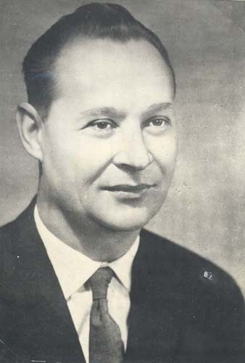
Alexander Dubček
27.11.1921 Uhrovec
7.11.1992 Praha (autonehoda)
vyučený strojný zámočník
účastník SNP
vedúca osobnosť Pražskej jari
nekonfliktný, priateľský a usmievavý človek

Slide 9
Konzervatívni komunisti
Tvorili ju : A. Jindra, Vasil Biľak, M. Jakeš a D. Kolder. Títo páni stále boli nalepení na Sovietsky zväz, komunikovali s Moskvou a vtedy vládnucim Brežnevom, že v Československu sa chystá kontrarevolúcia, zničenie komunizmu, že reformní komunisti sú zradcovia a západní posluhovači.
Žiadali aby vojská Varšavskej zmluvy (Vojenské zoskupenie východného bloku) zakročilo a aby títo reformní komunisti boli zosadení a aby sa v Československu všetko vrátilo pred rok 1968. Nakoniec títo páni podpísali pozývací list. A vojská prišli.

Slide 10
Násilné potlačenie reformného hnutia
obavy Sovietskeho zväzu z demokratizačného procesu v ČSSR rozhodnutie potlačiť reformy vojenskou silou
noc z 20. na 21. augusta 1968 vpád vojsk Varšavskej zmluvy do Československa
obsadenie územia ČSSR
zmocnenie sa kontroly v štáte
zatknutie A.Dubčeka a ďalších (odvlečenie do Moskvy)
podpis tzv. Moskovského protokolu - museli ho pod nátlakom podpísať a tým vlastne súhlasili, že všetko sa zruší.

Slide 11
Koniec Pražskej jari
21. augusta 1968 sa stalo to čoho sa všetci obávali. Sovietsky zväz náš spojenec a večný priateľ nás napadol. Začala sa okupácia Československa. Všetky slobody boli zrušené, začala sa opäť cenzúra, hranice sa uzatvorili a ľudia prišli o svoje práva. Ba čo viac, všetci čo chceli túto zmenu boli potrestaní, i obyčajní ľudia. Začali sa čistky, všetci reformní komunisti prišli o funkcie a boli vytlačení z politického života. Z Dubčeka sa stal robotník a až do roku 1989 do pádu komunizmu bol v domácom väzení.

Slide 12
Koniec Pražskej jari
Ľudia protestovali proti okupantom na steny písali IVAN IDI DAMOJ, stavali sa tankom do cesty. No bolo to zbytočné bolo tu príliš veľa sovietskych a iných vojakov. Z krajín Varšavskej zmluvy sa tejto hanebnej okupácii nezúčastnili iba Rumuni a východní Nemci. Okupácia si vyžiadala vyše 100 mŕtvych.
Na čelo strany i štátu sa postavil G. Husák, ktorí pôvodne i chcel zmeny, no nakoniec sa pridal ku konzervatívcom. G. Husák začal obdobie tzv. normalizácie a bol prezidentom až do pádu komunizmu.

Slide 13
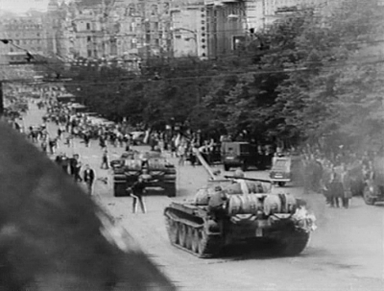
Vojská Varšavskej zmluvy vstupujú do Prahy

Slide 14
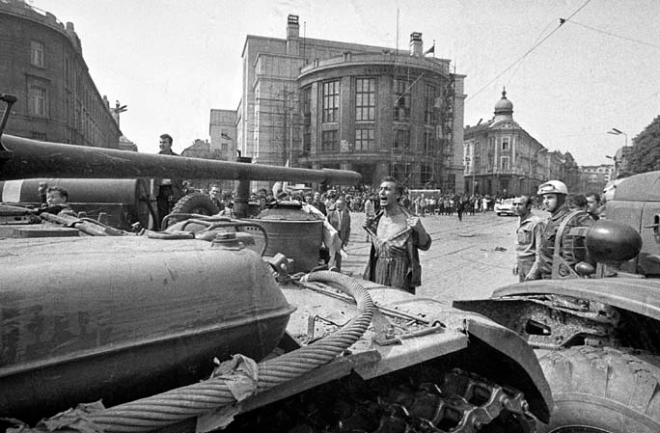

Slide 15
